Slide 1
四 认识万以内的数
认识万以内的数
第2课时
苏教版 数学 二年级 下册
WWW.PPT818.COM

Slide 2
1.进一步掌握读、写非整千数的方法，能熟练地口算整千数加整百数以及相应的减法。
2.借助算盘，经历探索读、写中间和末尾有零的四位数方法的过程，理解数的组成，会正确地读、写中间有零的四位数。
3.在自主探索和合作交流中体验成功的喜悦，培养学生学习数学的兴趣，提高学生数数、读数、写数的能力。
【重点】中间有0、末尾有0的数的读写。
【难点】中间连续有0的数的读写。

Slide 3
数位顺序表
…… | （ ）位 | （ ）位 | （ ）位 | （ ）位 | 个 位
万
千
百
十

Slide 4
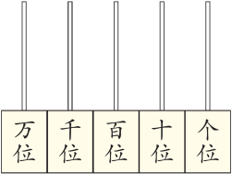
这个数的最高位是（ ）位，它是由（ ）个千、（ ）个百、（ ）个十和（ ）个一组成的。
千
2
3
3
6

Slide 5
写一写，读一读，说说这个数的组成。
从高位读起，千位上是几，就读几千，百位上……
（ ）个千、（ ）个百、（ ）个十和（ ）个一组 成的数是（ ）。
3
1
2
4
3124
写作：3124
读作：三千一百二十四

Slide 6
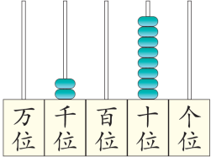
写一写，读一读，说说这个数的组成。
百位上的0是数中间的零，要读出来，个位上的0是末尾的零，不用读出来。
（ ）个千、（ ）个十组 成的数是（ ）。
2
8
2080
写作：2080
读作：二千零八十

Slide 7
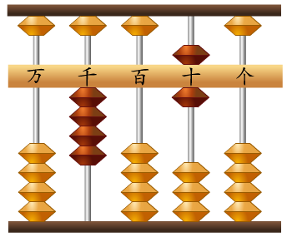
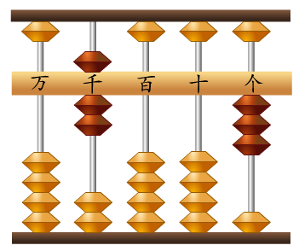
先在算盘上拨一拨，再写一写、读一读。
4 0 6 0
7 0 0 3
（ ）
（ ）
（ ）个千和（ ）个十组成的数是（ ）。
4
6
（ ）个千和（ ）个一组成的数是（ ）。
7
3
4060
7003

Slide 8
中间有一个0或两个0，只读一个“零”；
末尾的0不读。
4060 7003
读作：四千零六十
读作：七千零三

Slide 9
1
写一写，读一读。
5 0 3 7
9 0 0 6
3 8 0 3
（ ）
（ ）
（ ）
读作：五千零三十七
读作：九千零六
读作：三千八百零三

Slide 10
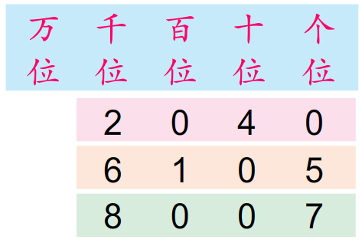
2
先说出各数的组成，再读一读。
两千零四十
2040由2个千和4个十组成。
六千一百零五
6105由6个千、1个百和5个一组成。
八千零七
8007由8个千和7个一组成。

Slide 11
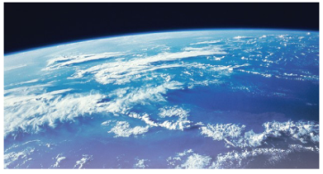
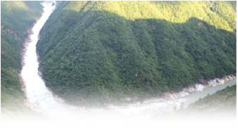
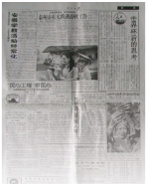
3
写出下面横线上的数。
世界第一大洋──太平洋的平均深度大约是四千零二十八米。
世界最大的峡谷──雅鲁藏布大峡谷最深处达六千零九米。
这一版报纸大约有一万字。
4028
6009
10000

Slide 12
4
填一填。
（1）
7个百是（ ），9个千是（ ）。
700
9000
（2）
5020里面有（ ）个千和（ ）个十。
5
2
（3）
6005里面有6个（ ）和5个（ ）。
千
一
（4）
4个千和9个百组成的数是（ ）。
4900
（5）
4个千和9个十组成的数是（ ）。
4090

Slide 13
写数：
从高位写起，按照数位顺序表写，几千就在千位上写几，几百就在百位上写几，几十就在十位上写几，个位是几就写几；中间或末尾哪一位上一个计数单位也没有，就用“0”补足。

Slide 14
读数：
从高位读起，按照数位顺序表读，千位是几就读几千，百位是几就读几百，十位是几就读几十，个位是几就读几；中间有一个0或两个0，只读一个零；末尾不管有几个0，都不用读。

Slide 15
1.算一算。
5000＋700＝
5700
600＋3000＝
3600
700＋5000＝
5700
3900－900＝
3000
5700－700＝
5000
8400－8000＝
400
5700－5000＝
700
4000＋200＝
4200

Slide 16
2.连一连。
8050
8500
8505
8005

Slide 17
3.先读一读，再根据每组数的排列规律接着写。
（1）2997，2998，2999，（ ），（ ）。
3000
3001
（2）1700，1800，1900，（ ），（ ）。
2000
2100
（3）7070，7080，7090，（ ），（ ）。
7100
7110

